Slide 1

CHÀO MỪNG CÁC CON
ĐẾN VỚI TIẾT HỌC

Slide 2


















Khởi động

Slide 3


Slide 4




Thứ Hai ngày 15 tháng 9 năm 2025
Toán
Bài:Tia số. Số liền trước-số liền sau
4. Chọn dấu (>,<) thích hợp
88 ...91 , 92...90 , 98...89 , 95...100

Slide 5


TIẾT 1

Slide 6
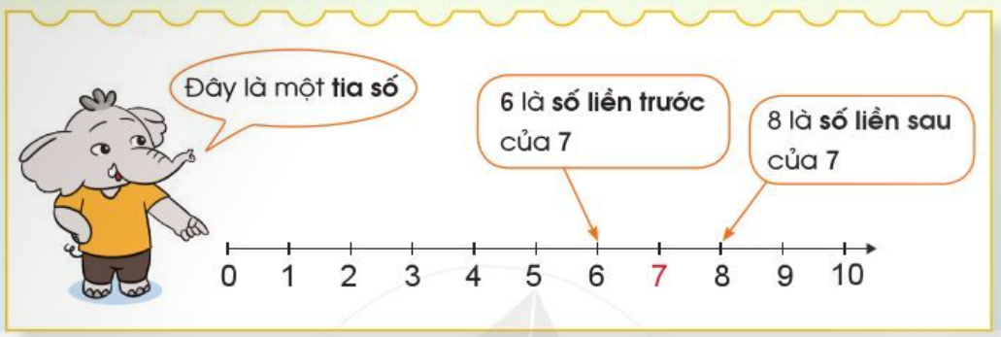

Slide 7
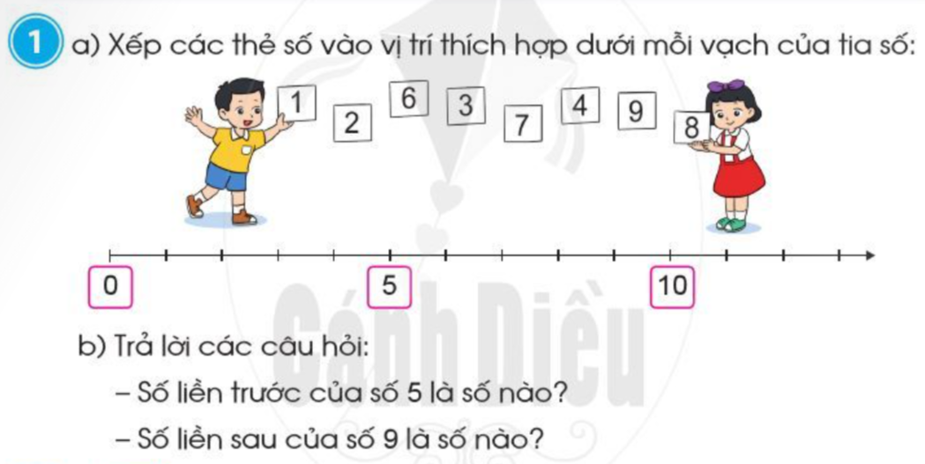
1
2
3
4
6
7
8
9
4
10

Slide 8
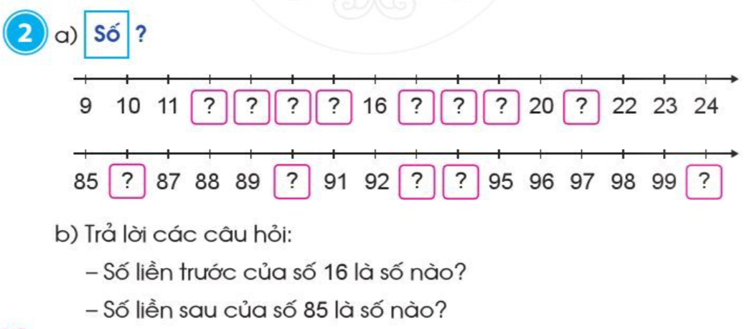
12
13
14
15
17
18
19
21
86
90
93
94
100
15
86

Slide 9
Giải lao

Slide 10
TIẾT 2

Slide 11
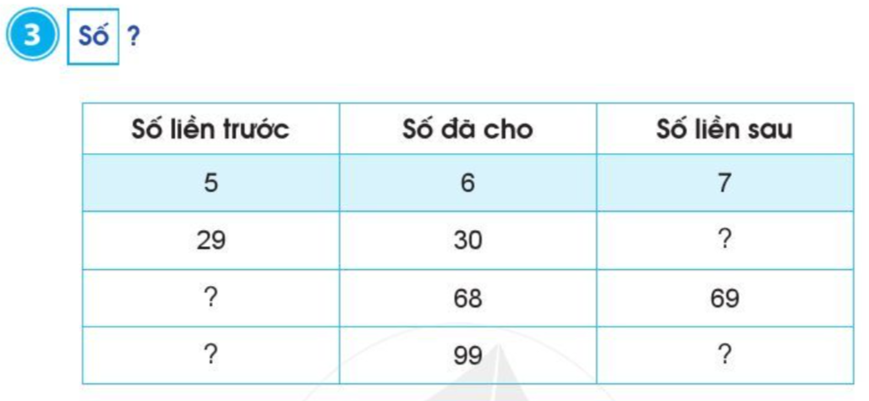
31
67
98
100

Slide 12
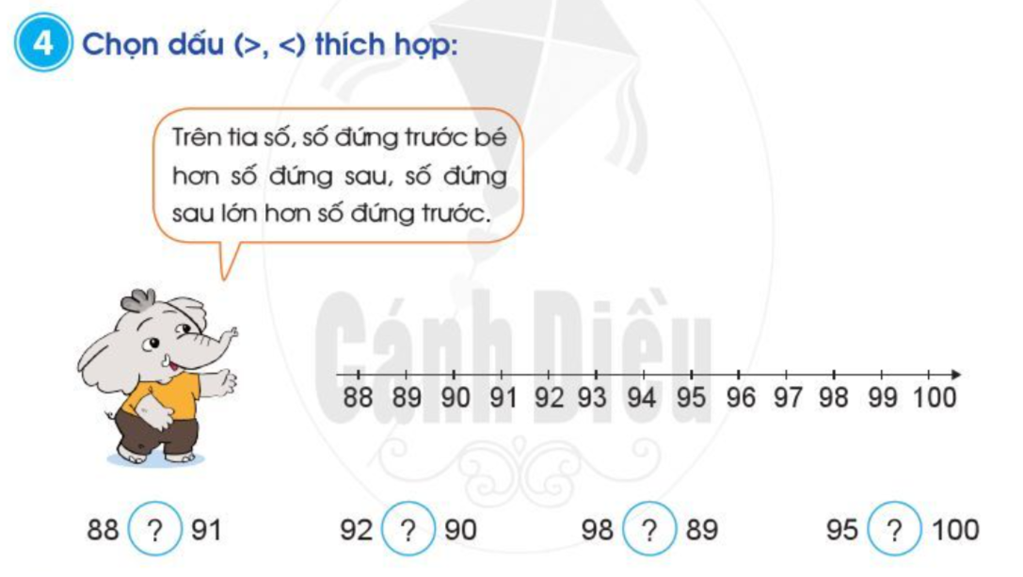
<
>
>
<

Slide 13
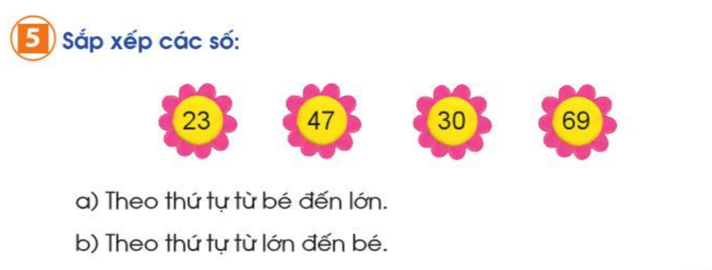
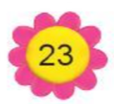
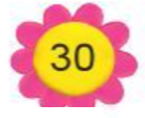
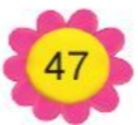


Slide 14


HẸN GẶP LẠI

